Slide 1
АУДИО - ВИЗУЕЛНА СРЕДСТВА И МОБИЛНА ТЕЛЕФОНИЈА
IX разред
Уџбеник стр. 73.

Slide 2
ЗАНИМЉИВОСТИ
Рани облик телокомуникација укључивали су димне сигнале и бубњеве.
Један од познатих примјер оваквог обавјештавања је био током напада Шпанске армаде на Енглеску.
Ти начини споразумијевања нису били задовољавајући, те је то приморало људе да пронађу одговарајуће рјешење.

Slide 3
ДА СЕ ПРИСЈЕТИМО...
Електрични сигнал је сваки облик електричног напона или струје који садржи неку информацију.
Аналогни сигнал је сигнал који је заправо промјенљиви напон или струја у току времена и може имати било коју вриједност.
Дигитални сигнал је ниво напона или струје чија је вриједност може мијењати само у одређеном броју стања (0/1 – укључен/искључен).

Slide 4
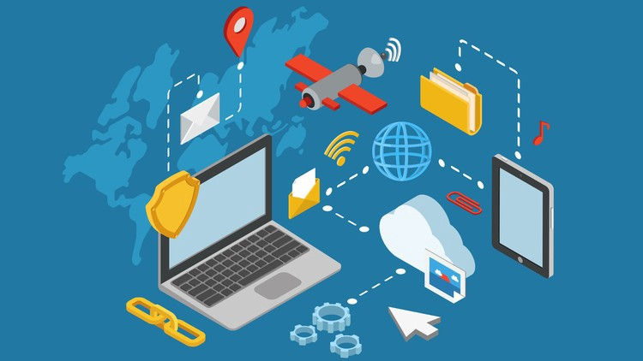
УВОД
Најраспрострањенији дигитални телекомуникациони системи су:
мобилна телефонија,
GPS,
Интернет,
кабловска телевизија.

Slide 5
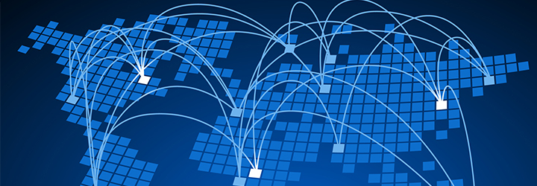
ТЕЛКОМУНИКАЦИЈЕ
Телекомуникације су област људске дјелатности која се бави преношењем порука између два или више корисника на удаљеним мјестима, обично путем електричних сигнала.

Slide 6
Задатак да се порука (сигнал) пренесе у електричном облику од извора до пријемника, извршава телекомуникациони систем, а област електротехнике која се бави преносом информација зове се телекомуникације.

Slide 7
МОБИЛНА ТЕЛЕФОНИЈА
Мобилна телефонија је један од најпопуларнијих и најмасовнијих начина комуникације у савременом свијету, заснована на дигиталном преносу података.
Пренос података се врши двостраном бежичном дигиталном комуникацијом.

Slide 8
ЗАНИМЉИВОСТИ
Nиједан свјетски производ се не мијења том брзином, као мобилни телефон, најмодернији мобилни телефон који је купљен данас, већ сутра постаје застарјео.

Slide 9
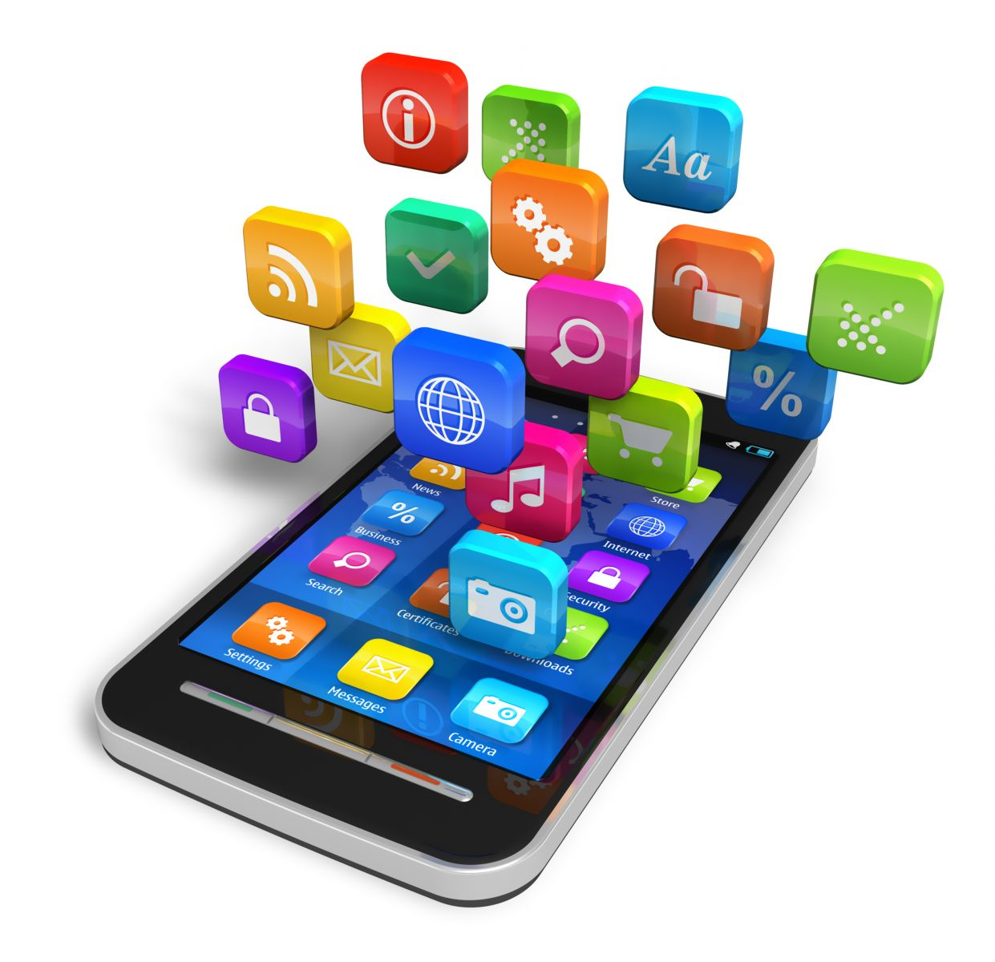
Главни мени већине мобилних телефона има сљедеће опције: именик, поруке, листа позива, подешавања, аларм, календар, калкулатор, претраживач, електронску пошту, итд.
Данас, мобили телефони посједују многобројне апликације за велики спектар функција.

Slide 10
ДОМАЋИ ЗАДАТАК
Одговорити на сљедећа питања:
Који су најраспрострањени телекомуникациони системи?
Чиме се баве телекомуникације?
Који су ранији начини споразумијевања на даљану?
Шта је мобилна телефонија?
Које опције посједује сваки мобилни телефон?

